Slide 1
情報システム基盤学基礎１
コンピュータアーキテクチャ編
第７回 マルチコア/マルチプロセッサ
高性能コンピューティング学講座
八巻 隼人
yamaki@hpc.is.uec.ac.jp
Notes:
10
8分35秒

Slide 2
並列処理とマルチコア/プロセッサ

Slide 3
メモリエラーの種類
ソフトエラー
保持しているデータが一時的に変化した状態
主な原因： 宇宙線の衝突によりメモリセルに蓄えた電荷の乱れが発生
ハードウェアは正常なため，データを更新すればメモリは正しく動作
ほとんどのエラーはソフトエラー
ハードウェアが物理的に壊れた状態
ハードウェアの修理・交換が必要
修理・交換するまでは，メモリのデータが正しい保証はない
めったに起こらない
ハードエラー

Slide 4
逐次処理と並列処理
逐次処理
  複数の処理（プロセス，スレッド）を順に実行
  ハードウェアは1台
並列処理
  複数の処理（プロセス，スレッド）を並列に実行
  （普通は）ハードウェアは複数台
処理４
処理３
処理２
処理１
HW
[ 逐次処理 ]
処理４
処理３
処理２
処理１
HW
HW
HW
HW
[ 並列処理 ]

Slide 5
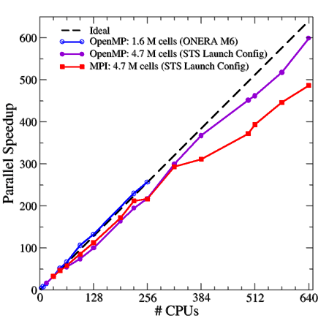
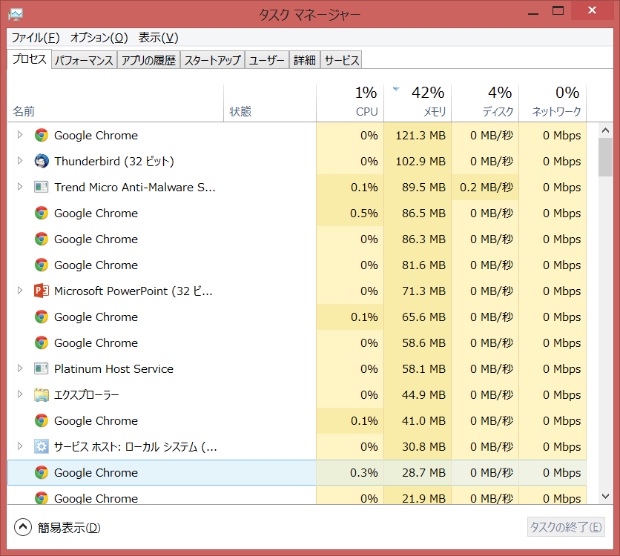
並列処理のニーズ
科学技術計算（昔も今も）
  アプリケーションを並列化
  並列処理を行うことで高速化
  スーパーコンピュータを中心に
  並列処理技術が発展
ユーザ行動やアプリの変化（ここ10年）
  ユーザが複数アプリを同時に稼働
    例： iTunes で音楽を聴きながら
    Word で文書作成
  アプリの並列化が進んだ
    例： Chrome はタブ毎にスレッドを生成
  今は PC でも並列処理が当然の時代
[ flowCart（オイラー方程式のソルバ）のスケーラビリティ ]
（http://people.nas.nasa.gov/aftosmis/
cart3d/images/SGchapman_scale.gif）
[ PC で稼働するプロセスの例 ]

Slide 6
並列処理とマルチタスク
処理４
処理３
処理２
処理１
並列処理
  複数の処理を同時並列に実行
  （普通は）ハードウェアは複数台
マルチタスク
  複数の処理を時分割で実行
  ハードウェアは１台(複数台存在する
  かのように見せかけている)
HW
HW
HW
HW
[ 並列処理 ]
処理４
処理３
処理２
処理１
HW
[ マルチタスク ]

Slide 7
並列処理を行うシステム
マルチプロセッサ
  複数プロセッサからなるコンピュータ
  主にサーバで使用
マルチコア
  複数コアを搭載したプロセッサ
  最近はほとんどのプロセッサがマルチコア
ハードウェアマルチスレッディング
  １つのコア（小さなプロセッサ）上で複数の処理を実行する技術
  一部の技術は PC/サーバ向けのプロセッサにおいて標準的に採用

Slide 8
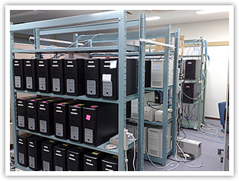
マルチプロセッサ
複数のプロセッサによって構成されたコンピュータシステム
  例： スーパーコンピュータ，PC クラスタ
    現在（2015年6月調べ）世界最速のシステムは16,000個のプロセッサを搭載
  プロセッサはマルチコアな場合がほとんど
プロセッサ間をネットワーク（例： Ethernet）により接続
メモリの構成方法，システムの対称性，命令とデータの流れに応じていくつかのタイプに分類
[ PCクラスタ ]

Slide 9
メモリ構成の違いによるマルチプロセッサの分類
共有メモリ
  メインメモリ（物理メモリ空間）をプロセッサ間で共有
  共有データへのアクセスは単なるメモリアクセス
分散メモリ
  メインメモリ（物理メモリ空間）がプロセッサによって異なる
  共有データへのアクセスには明示的なデータ転送が必要
プロセッサ
メモリ
[ 共有メモリシステム ]
ネットワーク
[ 分散メモリシステム ]

Slide 10
対称性による分類
対称型マルチプロセッサ
  どのプロセッサも同じ性能（CPU性能，メモリ性能）を有するシステム
  例： Sun Microsystems社 UltraSPARC
非対称なシステム
  プロセッサによって性能や機能が異なるシステム
  非対称型マルチプロセッサ
    例： DEC社 VAX-11/782
      ・2つのプロセッサからなるシステム
      ・1番目のプロセッサはI/Oアクセス可能だが，
      2番目は不可
  NUMA（Non-Uniform Memory Access）型
    メモリをいくつかのバンク（小片）に分割
    プロセッサからの距離に応じて
    メモリのアクセスレイテンシが異なる
プロセッサ
メモリ
バンク
共有メモリ
[ NUMA型アーキテクチャ ]

Slide 11
命令流とデータ流による分類
命令流/データ流
  1つ（Single Instruction/Data）
  複数（Multiple Instruction/Data）
計4通り（2×2）の組み合わせが存在
  SISD型
    命令列は1つ．命令はスカラデータを操作
    例： シングルコアのシングルプロセッサ
  SIMD型：
    命令列は1つ．命令はベクトルデータを操作
    例： GPU，ベクトルコンピュータ など
  MISD型：
    フォールトトレラントなシステム．あまり一般的でない
  MIMD型：
    命令列が複数．各命令が別のデータを操作
    例： 普通のマルチコア/マルチプロセッサ

Slide 12
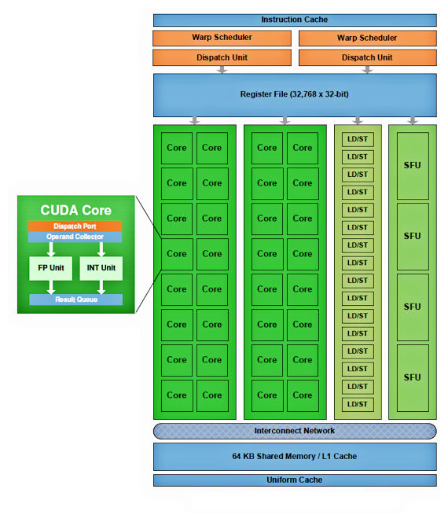
GPU のアーキテクチャ
SIMD 型
  1命令が32個のデータに対する
  ベクトル演算を実行
    例： c [ i ] = a [ i ] + b [ i ]
CUDAコア
  NVIDIA社の提供するGPU
  における演算器のこと
  数百～数千のコアを持つ
  (例).GeForce GTX1080は2560コア
  以降のスライドの「コア」とは別物
[ NVIDIA社 Fermi アーキテクチャのブロック図 ]

Slide 13
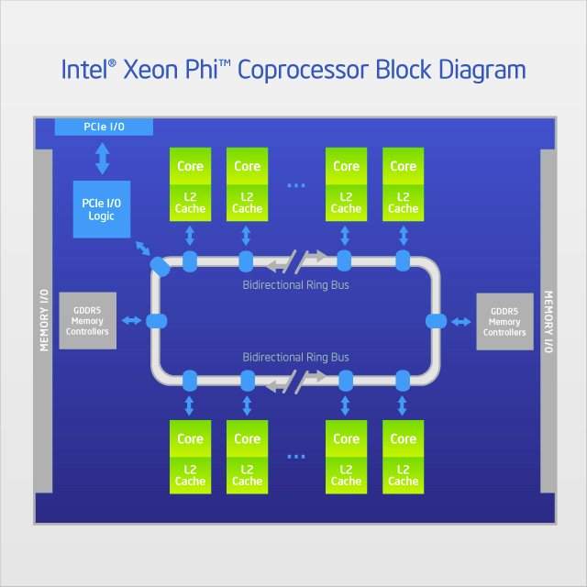
マルチコア
L1I： 1次命令キャッシュ，L1D： 1次データキャッシュ，
L2C： 2次キャッシュ，L3C： 3次キャッシュ
Core
Core
Core
Core
Core
Core
Core
Core
複数のコアを1チップに搭載
  コア
    小さなプロセッサ
    （1次）キャッシュを搭載
  コア数は 2～72 個ほど
各コアはメインメモリを共有
最下位キャッシュも共有する
ケースが多い
L1I
L1D
L1I
L1D
L1I
L1D
L1I
L1D
L1I
L1D
L1I
L1D
L1I
L1D
L1I
L1D
L2C
L2C
L2C
L2C
L2C
L2C
L2C
L2C
L3C
メモリ
[ IBM社 POWER7 プロセッサのブロック図 ]
（http://www.intel.com/content/www/us/en/processors/xeon/
xeon-phi-coprocessor-block-diagram.html より）

Slide 14
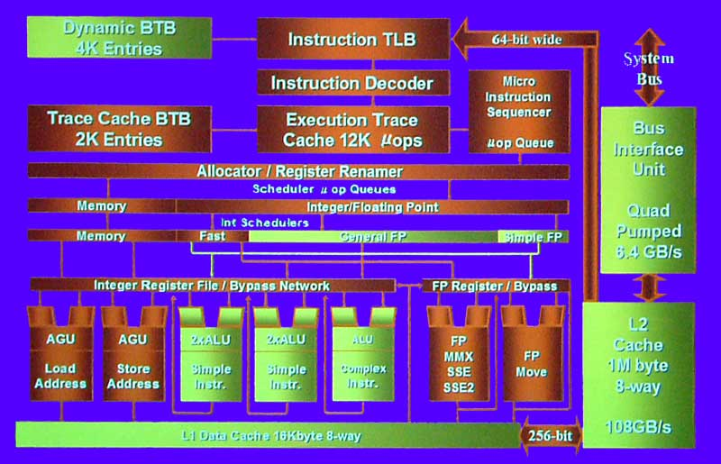
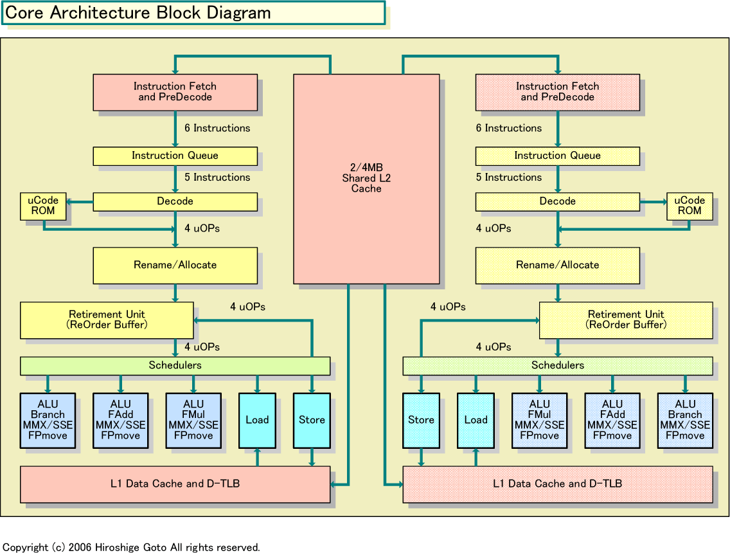
マルチコア誕生の背景
2000年代半ばまでのプロセッサはレイテンシ志向
  コアの性能をとにかく上げる
    複雑なアーキテクチャの導入
    パイプライン化してクロック周波数
    を上げる
  コアの肥大化 ⇒ 消費電力の増加
スループット志向プロセッサへの転換
  コアを小さくしてコアあたりの
  消費電力を抑制
  代わりに複数のコアを1チップに搭載
ただし，最近はコアがまた大型化
  半導体プロセスの進歩のおかげ？
[ Intel Pentium 4 プロセッサ（Prescott）のブロック図 ]
（http://www.atmarkit.co.jp/fsys/kaisetsu/034prescott/prescott_01.html より）
[ Intel Core アーキテクチャのブロック図 ]
（http://pc.watch.impress.co.jp/docs/2006/0311/kaigai249.htm より）

Slide 15
マルチコアの普及
スーパーコンピュータは多数のコアからなるプロセッサを採用
  世界の TOP 500 に入るシステム（2015年6月調べ）のうち，
    97% のシステムが 6 コア以上のプロセッサを搭載
    87.8% のシステムが 8 コア以上のプロセッサを搭載
2000年代半ばから PC のマルチコア化
  今では 2～4 コア程度のプロセッサが一般的
  シングルコアのプロセッサは PC では見かけない
パーソナルモバイルデバイスもマルチコア化
  Samusung社の Galaxy Note 4 は 2.7GHz で動作するコアを4つ搭載

Slide 16
ハードウェアマルチスレッディング
１つのコア上で複数のスレッド（処理）を実行する技術
マルチタスクとの違い
  マルチタスクは OS がプロセスを切り替える
  ハードウェアマルチスレッディングはハードウェアが複数スレッドの実行を実現する
さまざまな方式が存在
  粗粒度マルチスレッディング
  細粒度マルチスレッディング
  SMT（Simultaneous Multi-Threading）
以降のスライドでそれぞれの概念を説明
  詳細は「高性能コンピューティング論２」で

Slide 17
粗粒度マルチスレッディング
複数のコンテキストを保持するためのハードウェアを用意
  コンテキスト ＝ プログラムの実行状態（レジスタ，PC など）
  各スレッドは別々のハードウェアに自身のコンテキストを保存
動作
  ある１つのスレッドを実行開始
  パイプラインが長時間停止するイベント
  （例： 最下位キャッシュミスなど）
  が発生したら，実行するスレッドを変更
  イベントが解決したら
  （例： 要求データがメモリから届いたら）
  実行するスレッドを再度変更し，
  最初のスレッドの実行を再開
採用例： Intel 社の Montecite
Core
PC１
PC２
PC１
PC２
レジスタ
ファイル１
レジスタ
ファイル２
レジスタ
ファイル１
レジスタ
ファイル２
１次キャッシュ
２次キャッシュ
メモリアクセス発生
メモリ
[ 粗粒度マルチスレッディング ]

Slide 18
細粒度マルチスレッディング
複数のコンテキストを保持するためのハードウェアを用意
  コンテキスト ＝ プログラムの実行状態（レジスタ，PC など）
  各スレッドは別々のハードウェアに自身のコンテキストを保存
動作
  ある１つのスレッドを実行開始
  サイクル単位で実行するスレッドを変更
採用例： Sun 社の UltraSPARC T1
サイクル２
サイクル１
サイクル３
Core
PC１
PC２
PC１
PC２
レジスタ
ファイル１
レジスタ
ファイル２
レジスタ
ファイル１
レジスタ
ファイル２
１次キャッシュ
２次キャッシュ
メモリ
[ 粗粒度マルチスレッディング ]

Slide 19
SMT
複数スレッドの命令を同時に実行する技術
  Out-of-Order スーパスカラ
    プログラム上での順序を無視して実行可能な命令から実行を開始する技術
    詳細は「高性能コンピューティング論２」で
  スレッドの違いを無視して実行可能な命令から実行を開始
Intel 社の Hyper Threading
Core
PC１
PC２
レジスタ
ファイル１
レジスタ
ファイル２
演算器
１次キャッシュ
２次キャッシュ
メモリ
[ SMT ]

Slide 20
ネットワーク

Slide 21
ネットワーク
オンチップネットワーク
  コア間を接続
  チップ内配線
オフチップネットワーク
  プロセッサ間を接続
  金属配線，TSV，TCI など
インターコネクションネットワーク
  ノード間を接続
  Ethernet, InfiniBand, Fiber Channel など

Slide 22
ネットワークトポロジ
ノード
ネットワークを無向グラフで表現
  ノード： コア，プロセッサ，メモリ，ルータなど
  エッジ： リンク
グラフの形状 ＝ ネットワークトポロジ
トポロジに関する用語
  次数： ノードに接続するエッジの数（例： Aの次数は2）
  距離： 2ノード間を結ぶ最短経路におけるエッジの数
  （例：A-D間の距離は3）
  直径： グラフの最大ノード間距離（例： 上記のリングの直径は4）
エッジ
A
H
B
G
C
F
D
E
[ リングトポロジ ]

Slide 23
ネットワークの性能
通信レイテンシ
  送信元がデータを送ってから受信元がデータを受信するまでの時間
  距離やネットワークの混雑具合に依存
通信バンド幅
  ネットワークバンド幅
    （リンク１本のバンド幅） × （リンク数）
    例： 右のリングのネットワークバンド幅は 8Gb/s
    理論ピーク性能を表す
  バイセクションバンド幅
    最も性能が悪くなるようにノードを２つのグループ
    に分割した時の，グループをまたぐ通信のバンド幅
    例： 右のリングのバイセクションバンド幅は 2Gb/s
    最悪ケースのバンド幅とほぼ等しい
エッジ
（1Gb/s）
ノード
A
H
B
G
C
F
D
E
[ リングトポロジ ]

Slide 24
ネットワークの種類
共有媒体網
  ノードは共有媒体を介して接続
  例： 共有バス
直接網
  ノードがルータを内蔵
  リンクによりノード同士を直接接続
  例： リング，メッシュ，トーラスなど
間接網
  ノードはルータを内蔵しない
  スイッチを介してノードを間接的に接続
  例： クロスバなど
ハイブリッド網
  上記のネットワークを組み合わせたもの
共有バス
[ 共有バス ]
[ メッシュ ]
[ トーラス ]
A
スイッチ
B
C
D
A
B
C
D
[ クロスバ ]

Slide 25
ルーティング
受信先
パケット
  データ転送の単位
  適当なサイズに元データを分割
ルーティング
  送信ノードから宛先ノードまでパケットを
  転送する際の経路を定めること
  例： まず X 方向に移動，
  次に Y 方向に移動
デッドロック
  パケットが解放される見込みのない
  資源を要求し続けている状態
  永久に転送不可能
送信元
[ ルーティングの例 ]
To: C
A
To: B
H
B
To: D
To: A
G
C
To: E
F
D
To: H
E
To: F
To: G
[ デッドロックの例 ]

Slide 26
キャッシュコヒーレンス

Slide 27
キャッシュのコヒーレンス（一貫性）
プライベートキャッシュを使用する
マルチコアへの要求
  共有メモリは常に最新データが見える
    コアが共有メモリに書き込んだ値は
    他のコアにも最新データとして見える
  キャッシュを用いた場合も常に最新のデータが見えること（一貫性）を保証
問題点
  キャッシュデータが最新とは限らない
  何か対策（コヒーレンス制御）が必要
コア１
コア２
① A を上書き
② A を読み出し
１次キャッシュ
１次キャッシュ
A
A
A
２次キャッシュ
A
A
[ ライトスルー方式 ]
コア１
コア２
① A を上書き
② A を読み出し
１次キャッシュ
１次キャッシュ
A
A
A
２次キャッシュ
A
[ ライトバック方式 ]

Slide 28
コヒーレンス制御方式
スヌープ方式
  コア数が少ないプロセッサ向け
ディレクトリ方式
  コア数が多いプロセッサ向け

Slide 29
スヌープ方式
コヒーレンス制御の手順
  すべての書き込み情報（ブロック
  アドレス）を共有バスに放送
  各ノードのスヌープコントローラが共有バスを監視
  当該ブロックを保持していた場合はコヒーレンス制御
    自身が持つブロックを無効化，or
    書き込みが発生したキャッシュに
    対して最新データの転送を要求
共有キャッシュ/メモリの書き込みのタイミング
  書き込み発生時，or
  他からのデータ要求時，or
  置換される時
共有バス以外では使えない
コア１
コア２
① 書き込み発生
④ コヒーレンス制御
１次キャッシュ
１次キャッシュ
A
A
A
② 書き込み
情報を放送
③ 共有データ
に対する書き
込みを発見
共有
バス
“A”
２次キャッシュ
A
スヌープコントローラ
[ スヌープ方式 ]

Slide 30
ディレクトリ方式
キャッシュディレクトリ
  ブロックがキャッシュされている
  場所を記録する表
  集中方式（表は1つ）と分散方式（表は複数）がある
コヒーレンス制御の手順
  書き込み時に該当するディレクトリを参照
  当該ブロックを有するノードが他に存在した場合はコヒーレンス制御
    無効化 or キャッシュ間転送
共有キャッシュ/メモリの書き込みのタイミング
  書き込み時 or 転送時 or 置換時
任意のネットワークで使用可能
コア１
コア２
① 書き込み発生
④ コヒーレンス制御
１次キャッシュ
１次キャッシュ
A
A
A
ディレクトリ
ネットワーク
A: コア1，コア2
“A”
② ディレクト
へ問い合わせ
③ 共有データ
を発見
２次キャッシュ
A
[ ディレクトリ方式 ]

Slide 31
コヒーレンスプロトコル
ブロックの取り得る状態により様々なプロトコルが存在
  MESIプロトコル
      Modified, Exclusive, Shared, Invalid の４状態
      Intel Pentium プロセッサなど多くのプロセッサで採用
  MSIプロトコル
      Modified, Shared, Invalid の３状態
  MOSIプロトコル
      Modified, Owned, Shared, Invalid の４状態
  MOESIプロトコル
      Modified, Owned, Exclusive, Shared, Invalid の５状態
      AMD64 で採用

Slide 32
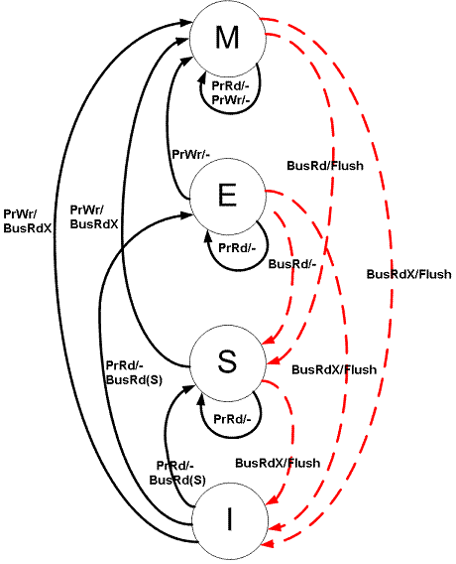
MESIプロトコル
ブロックの状態は以下の４つ
  M（Modified）
    1つのキャッシュのみにデータが存在
    書き込みが行われた状態
    主記憶と内容が不一致
  E（Exclusive）
    1つのキャッシュのみにデータが存在
    主記憶と内容が一致
  S（Shared）
    複数のキャッシュにデータが存在
    主記憶と内容が一致
  I（Invalid）
    無効な状態
[ MESIプロトコルの状態遷移図 ]
（https://en.wikipedia.org/wiki/MESI_protocol より）

Slide 33
MESIプロトコルの動作
書き込みは自ノードのみ
  他ノードが有するブロックを無効化
  共有メモリにも書き込まない
読み出し時にキャッシュ間転送することで最新データを取得
  転送時に共有メモリにも反映
コア１
コア２
Aをread
Aをread
１次キャッシュ
１次キャッシュ
Aをwrite
S 状態
E 状態
I 状態
M 状態
I 状態
S 状態
A
A
A
A
A
A
共有
バス
Aをread
Aを無効化
Aを転送
２次キャッシュ
A
A
スヌープコントローラ
[ スヌープ方式 ＋ MESIプロトコル ]

